Slide 1


Resultados finales: Guía Estadística dirigida al sector privado para la recopilación de información sobre personas trabajadoras migrantes internacionales Consultora: Karla Cruz

Slide 2

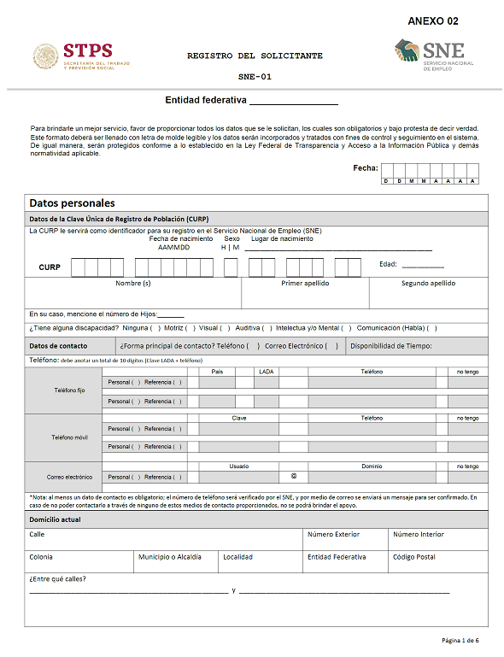
Paso 1. Investigación documental
Resultados
Objetivo: Realizar un análisis documental a través de fuentes abiertas para valorar la información disponible sobre personas migrantes internacionales en el Mercado Laboral.
Hallazgos:
Los instrumentos de recopilación de datos oficiales son una pista sobre el panorama de las personas trabajadoras migrantes internacionales en el empleo formal.
No son exclusivos para migrantes internacionales.
Variables de desagregación.
Periodicidad variable
Imágenes ilustrativas
Proyectos Estadísticos: Suficiente para conocer particularidades sociodemográficas de la población migrante en distintos periodos de tiempo
Registros Administrativos: Responden a la rendición de cuentas y transparencia de las instituciones gubernamentales.
Imágenes ilustrativas

Slide 3
Paso 2. Investigación de Campo
Resultado
Objetivo: Identificar la factibilidad de la guía estadística en el ámbito operativo y estratégico en el sector privado.
Informantes¹:
Empresas que han reclutado y contratado personas migrantes internacionales (tres sectore económicos)
Confederaciones, Cámaras y/o Consejos del sector privado (tres sectore económicos)
3. Agencias de reclutamiento
Informante | Hallazgos objeto de la guía | Hallazgos sustantivos de la materia
Primer levantamiento (Personal reclutador) | Identifica tipos de información que se pregunta o se recopila durante el reclutamiento y contratación. Generar información de personas contratadas y no de personal de reclutamiento. Existen herramientas como las agencias de reclutamiento y plataformas para los procesos de reclutamiento y contratación. Impreciso perfilamiento del personal por falta de documentación y capacitación. Herramientas para contrarestar la crisis de capital humano | Inclusión de personas migrantes internacionales en el mercado laboral formal (permanentes y en movilidad) por la crisis de capital humano. Falta de conocimiento y actualización de las leyes migratorias Barreras administrativas (Rfc, Cuentas bancarias) (Dependen de la entidad federativa) Entendimiento del ser migrantes internacional.
1. Durante el proceso de la construcción de la guía se aplicaron entrevistas a profundidad (método cualitativo, sin representación propabilistica) a los perfiles identificados claves fueron contactados a través del Programa Regional de Migración. Los informantes se encontraban en ciertas localidades de las entidades federativas claves para la OIM: CDMX, Nuevo León, Tabasco, Chiapas, Jalisco, Baja California Norte, San Luis Potosí

Slide 4
Paso 2. Investigación de Campo
Resultado
Informante | Hallazgos objeto de la guía | Hallazgos sustantivos de la materia
Segundo levantamiento (Personal directivo de Asociaciones) | Órganos colegiados para ofrecer soporte a los procesos de reclutamiento y contratación de empresas socias (capacitación, asesorías, bolsas de trabajo) por la crisis de capital humano. Escasa información de personas migrantes internacionales para la tom de decisiones Desarrollan estudios (internos) sobre el comportamiento y la coyuntura económica, los impactos del fenómeno delictivo relativo a las empresas, temas regulatorios y de corrupción que afectan al sector empresarial, la participación de mujeres en sus sectores, rotación y ausentismo, y vacantes (mensual y trimestral) a través de fuentes abiertas (INEGI, FISCALÍAS, BANCO DE MÉXICO, IMSS) y encuestas internas Información de interés: población migrante internacional activa para ser empleada, características de sus competencias duras y blandas, perfil laboral (edad, sexo, estudios, nivel de calificación, experiencia, etc), el tiempo de residencia en el país, idiomas que dominan, condición de salud, facilidad de tránsitar en el país. identifican los beneficios de producir la información en dos ámbitos: ámbito privado, dirigidos a planificar el tema de recursos humano, orientarlos en aspectos de capacitación y en el ámbito público, en la construcción de políticas públicas informadas, efectivas con datos duros para un trabajo conjunto con el gobierno. Accesibilidad a la información confidencial y protección de datos, liderado por órganos no gubernamentales y autónomos. | Reconocen que el trabajo interinstitucional efectivo con organismos internacionales, y gobierno es clave para materializar la incorporación de personas migrantes internacionales al mercado laboral. Fortalecer la gestión de conocimiento e información en la materia Generar incentivos o elementos visibles para impulsar la integración de personas migrantes internacionales al mercado laboral Barreras administrativas (documentos) y costos para la incorporación de personas migrantes internacionales.

Slide 5
Paso 2. Investigación de Campo
Resultado
Informante | Hallazgo
Tercer levantamiento (Agencias de reclutamiento) | Proceso de reclutamiento acorde a las necesidades del cliente y vacante Sistemas de información con datos (generales demográficos) de personas en procesos de reclutamiento. Cuentan con formatos perfiladores de vacantes para clientes Realizan seguimiento del capital humano posicionado para mejorar sus servicios y resultados. Comparte información general en formatos preestablecidos con el cliente (dependiendo de la vacante)
Hallazgos trasversales.
Crisis de capital humano,
Desafíos en la integración por documentación y trámites (depende de la región y el conocimiento de los temas)
Reconocen la importancia de los datos sobre personas migrantes internacionales para hacer frente a las necesidades del capital humano
Recomendación:
Implementar un pilotaje del instrumento.
Considerar en un futuro integrar a las agencias de reclutamiento y contacto con las plataformas para más información (modelo de integración de bases de datos).

Slide 6
Paso 3. Guía estadística
Resultado
Documento integral que busca producir información sobre los perfiles demográficos básicos, condiciones laborales, las características de formación y capacitación de los trabajadores; y del sector económico.
Incorpora los diversos universos y poblaciones teóricas (Grupo de Expertos, OIM, OIT) y prácticas (mercado laboral formal) cuidando la distinción entre cada población.
Ilustración 1 Construcción del universo a medir
Temporales trabajadores (no residente) en movilidad (con o sin vínculo laboral)
Migrantes trabajadores internacionales
Residentes trabajadores (con o sin vínculo laboral)
Residente temporal
Residente permanente
Visitante por razones humanitarias
Visitante trabajador fronterizo, Visitante con permiso para realizar actividades remuneradas.
Estudiante
Laboral
Fuente: Elaboración propia.
Nota: La guía está dirigida al mercado laboral formal de manera que excluye a la población que puede insertarse en el mercado informal en el país.

Slide 7
Propuesta de hoja de ruta para pilotaje de la guía estadística.
0. Construcción de la guía estadística
1. Selección de participantes pilotos
2. Diseño de un estándar de capacitación
3. Diseñar una propuesta tecnológica factible para concentrar la información recopilada de la guía
4. Validación de los puntos 1, 2 y 3 con GIMMI
5. Proveer los insumos necesarios para garantizar la implementación operativa de la guía.
6. Implementación de la guía con el método seleccionado
7. Evaluación de la calidad de los datos producidos
8. Análislis de factibilidad de la guía
9. Ajuste de la Guía a partir del ejercicio piloto

Slide 8
Guía estadística dirigida al sector privado para la recopilación de información sobre personas trabajadoras migrantes internacionales Consultora: Karla Cruz

Slide 9
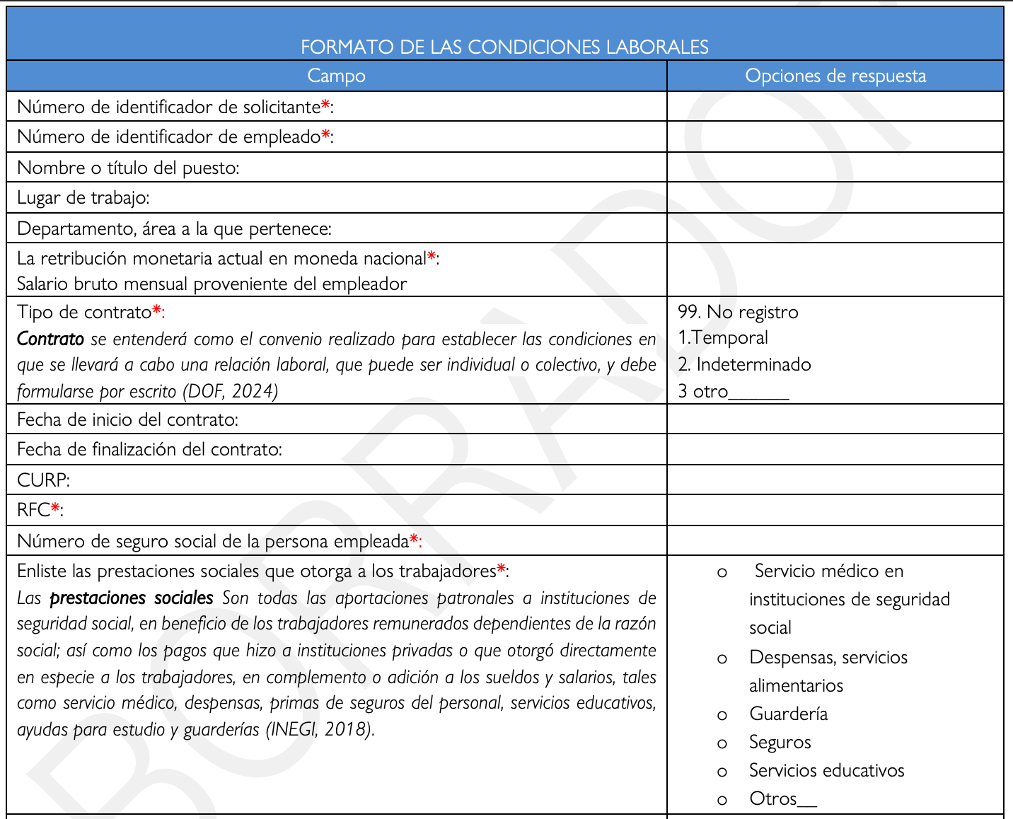
Estructura de la Guía Estadística
Conceptos clave
Tipo de variable: Existen dos tipos de variables cualitativas (categóricas) y cuantitativas (numéricas). Las cualitativas se refieren a las características o atributos de un objeto o individuo a medir con palabras, mientras que las cualitativas son las características de un objeto o individuo a medir con números (Salazar, 2018).
La guía se conforma de cinco capítulos con elementos pedagógicos y cuestionario orientador a los aplicadores .
Antecedentes
Alcances de la guía
Lineamientos estadísticos
Uso de la guía
Buenas prácticas en la producción de información
Anexos. Indicadores claves sobre personas trabajadoras migrantes internacionales, recomendaciones técnicas, y versión ejecutiva del formato orientador.
Formato guía

Slide 10
Antecedentes
Por qué producir los datos…
Los instrumentos de recopilación de datos oficiales son una pista sobre el panorama de las personas trabajadoras migrantes internacionales en el empleo formal.
No son exclusivos para migrantes internacionales.
Variables de desagregación.
Periodicidad variable
Imágenes ilustrativas
Proyectos Estadísticos: Suficiente para conocer particularidades sociodemográficas de la población migrante en distintos periodos de tiempo
Registros Administrativos: Responden a la rendición de cuentas y transparencia de las instituciones gubernamentales.
Imágenes ilustrativas

Slide 11
Antecedentes
Objetivo
Resultados
Impacto
Contribuir en la producción de datos sobre los perfiles demográficos básicos y laborales, las características de formación y capacitación de los trabajadores; y del sector; con altos estándares de calidad durante el proceso de reclutamiento y contratación en los centros de trabajo formales
Producción de información estandarizada y de calidad.
Incentivar la inclusión de los trabajadores migrantes internacionales en los centros de trabajo formales; esto es, que cubran las necesidades de capital humano para potenciar el desarrollo económico comunitario reconociendo los derechos de los migrantes internacionales insertos en el mercado formal en México.

Slide 12
Antecedentes
Limitaciones de la guía para medir personas trabajadoras migrantes internacionales
Parcial: La guía parte de la base de los registros administrativos de los centros formales, de forma que excluye a la población trabajadora migrante internacional que no está inserta en estos centros.
Recursos limitados: La aplicación de los lineamientos depende de la capacidad, recursos e intereses de los centros de trabajo formales (pequeños, medianos y grandes). Se recomienda una implementación piloto con un acompañamiento supervisado por las instituciones que proponen esta guía estadística.
Comparabilidad Nacional e Internacional: Los lineamientos incorpora estándares estadísticos internacionales y nacionales, pero la información producida arroja una comparabilidad limitada en ambos niveles.

Slide 13
Antecedentes
Universo por medir
Ilustración 1 Construcción del universo a medir
Personas trabajadoras migrantes internacionales ¹ :
Aquellas personas en edad de trabajar que vaya a realizar, realice o haya realizado una actividad remunerada en el Estado de medición que no tenga la condición de ciudadano o nacional. En la que hace una distinción en dos poblaciones:
Residentes trabajadores: cualquier persona migrante en edad de trabajar que tienen o tuvo la intención de trasladarse de forma permanente o temporal con o sin vínculo laboral formal u otros motivos en la jurisdicción del Estado de medición.
Temporales trabajadores (no residente) en movilidad4: cualquier persona en edad de trabajar no residente en movimiento regularizada con o sin vínculo laboral formal u otros motivos en la jurisdicción del Estado de medición, durante un período determinado.
¹La base conceptual de la presente definición son los siguientes conceptos: personas migrantes internacionales, Trabajador migrante (OIM, 2019); y trabajadores migrantes internacionales (OIT, 2018), del Grupo de Expertos en Migración (Naciones Unidas, 2021).
² Para efectos de la guía los no residentes trabajadores son: Visitante por razones humanitarias, visitante trabajador fronterizo, Visitante con permiso para realizar actividades remuneradas.
Temporales trabajadores (no residente) en movilidad (con o sin vínculo laboral)
Migrantes trabajadores internacionales
Residentes trabajadores (con o sin vínculo laboral)
Residente temporal
Residente permanente
Visitante por razones humanitarias
Visitante trabajador fronterizo, Visitante con permiso para realizar actividades remuneradas.
Estudiante
Laboral
Fuente: Elaboración propia.
Nota: La guía está dirigida al mercado laboral formal de manera que excluye a la población que puede insertarse en el mercado informal en el país.

Slide 14
Marco estadístico
Ilustración 3 Datos y sus dimensiones
Datos de Reclutamiento
Variables del perfil de las vacantes y la empresa
Variables demográficas
Datos de Contratación
Variables de condiciones laborales
Variables de formación y capacitación de los trabajadores
Variables de perfil laboral
Generar un–Marco Estadístico para la caracterización de la población migrante :
Condiciones sociodemográficas
Ubicación, su país de procedencia y de nacionalidad,
Sectores de incorporación laboral
Tiempo de permanencia en el trabajo y condiciones laborales
habilidades y competencias
el rango salarial, entre otros.
Fuente: Nota Técnica GIMMI
Fuente: Elaboración propia

Slide 15
Tabla 1 Variables del perfil de las vacantes y las empresas
Empresas | Perfil de las vacantes
Nombre o Razón Social Sector de la empresa* Actividad de la empresa* Giro de la empresa Número Sucursales de la empresa Número Empleados de la empresa Años que inició operación la empresa CIE* | Nombre de la vacante Tipo de vacante* Modalidad Jornada laboral Nivel educativo* Edad mínima Edad máxima Sexo* Primera actividad Segunda actividad Tiempo de Experiencia* Competencias y Habilidades* Idiomas Certificaciones Sueldo* Prestaciones sociales* Otros beneficios sobre la Ley Federal del Trabajo Número de plazas*
Tabla 1 Variables del perfil de las vacantes y las empresas (VERSIÓN EJECUTIVA)
Empresas | Perfil de las vacantes
Sector de la empresa* Actividad de la empresa* CIE* | Tipo de vacante* Nivel educativo* Sexo* Tiempo de Experiencia* Competencias y Habilidades* Sueldo* Prestaciones sociales* Número de plazas*

Slide 16
Tabla 2 Variables demográficas
Demográficas | Demográficas para migrantes internacionales
Nombre Apellidos del solicitante Domicilio de residencia Tiempo de residencia Edad* Sexo* Nivel escolar* Estado Civil* Número de hijos Edad de hijos Idioma materno Segundo idioma Autorreconocimiento de un pueblo indígena Estatus laboral Discapacidad Teléfono Correo electrónico Redes sociales País de nacimiento* Nacionalidad* Número de pasaporte | Motivos de salida de su país de nacionalidad* País de procedencia* Motivos de estadía en el país actual* Tiempo de permanencia en el país actual Tiempo esperado de permanencia en el país actual* Tipo de documento migratorio del país receptor* Estatus de documento Fecha de expedición del documento migratorio Fecha de expiración del documento migratorio
Tabla 2 Variables demográficas (VERSIÓN EJECUTIVA
Demográficas | Demográficas para migrantes internacionales
Edad* Sexo* Nivel escolar* Estado Civil* País de nacimiento* Nacionalida* | Motivos de salida de su país de nacionalidad* País de procedencia* Motivos de estadía en el país actual* Tiempo esperado de permanencia en el país actual* Tipo de documento migratorio del país receptor*

Slide 17
Tabla 3 Variables de perfil laboral
Perfil laboral
Años de experiencia laboral* Cargo actual trabajo (Persona ocupada en busca de empleo) Nombre de la empresa actual Tiempo que labora Salario Motivos de separación Cargo anterior laboral (Persona desocupada en busca de empleo) Nombre de la empresa Tiempo que laboró Salario Motivos de separación Competencias socioemocionales* Competencias cognitivas* Competencias físicas* Certificaciones Cursos Proyecciones a largo plazo Reingreso Motivos de interés por la vacante Lista de documentos disponibles* Medio de conocimiento de la vacante
Tabla 3 Variables de perfil laboral (VERSIÓN EJECUTIVA)
Perfil laboral
Años de experiencia laboral* Competencias socioemocionales* Competencias cognitivas* Competencias físicas* Lista de documentos disponibles*

Slide 18
Tabla 4 Variables de condiciones laborales
Tabla 4 Variables de condiciones laborales (VERSIÓN EJECUTIVA)
Condiciones laborales
Puesto del trabajador Ubicación de trabajo Área adscripción Salario mensual* Tipo de contrato* Fecha de inicio Fecha de termino Tiempo de trabajo RFC CURP* Número de Seguro Social* Prestaciones sociales* Motivos de salida* Número Identificador de empleado*
Condiciones laborales
Salario mensual* Tipo de contrato* CURP* Número de Seguro Social* Prestaciones sociales* Motivos de salida* Número Identificador de empleado
Tabla 5 Variables formación y capacitación de los trabajadores (VERSIÓN EJECUTIVA)
Tabla 5 Variables formación y capacitación de los trabajadores
Formación y capacitación de los trabajadores
Fecha de registro Número Identificador de empleado* Nombre de Capacitación Periodo de evaluación Horas de capacitación Resultado Certificado o constancia Fecha de capacitación*
Formación y capacitación de los trabajadores
Número Identificador de empleado* Fecha de capacitación*

Slide 19
Uso de la guía
Recomendaciones para el uso de la guía estadística
Aplicación de la guía en los Centros de trabajo:
La guía desarrolla 4 cuestionarios orientadores con la lista de variables de reclutamiento y contratación.
Evitar la duplicidad de registro durante el proceso de reclutamiento y contratación.
Los cuestionarios incluyen variables de identificación para el flujo de la información.
Implementación con software abierto y/o de paga para salvaguardar los datos.
Uso de los datos para tomadores de decisión:
Provee un panorama general de las características de las personas trabajadoras migrantes internacionales para el diseño de políticas públicas integrales y basadas en evidencia confiable en materia de migración, mercado laboral y afines.
Una propuesta de 19 indicadores claves que serán calculados una vez implementada la guía.
Ilustración 4 Indicadores clave para la caracterización de las personas trabajadoras migrantes internacionales
Indicadores sobre la demanda y la oferta de capital humano
Indicadores sobre condiciones laborales
Indicadores del perfil de las personas trabajadoras migrantes internacionales
FORMATO DE PERFIL DE LA VACANTE Y EMPRESA
Campo orientador | Opciones de respuesta
La razón social o el nombre de esta empresa es: Se entenderá como empresa a la unidad económica que en una o más ubicaciones físicas, asentadas en un lugar de manera permanente y delimitadas por construcciones e instalaciones fijas, combina acciones y recursos para llevar a cabo la producción de bienes y servicios bajo el control y dirección de una sola entidad propietaria, por lo cual tiene la capacidad de realizar toda la gama posible de transacciones por cuenta y derechos propios, incluso contraer pasivos y decidir la forma de realizar transacciones con terceros, pues es ahí (la matriz de la empresa) donde se toman las decisiones operativas de los diversos establecimientos que la componen (INEGI, 2019).
Sector económico que pertenece esta empresa es*: Se entenderá como sector económico a la clasificación de la actividad a la que se dedica un establecimiento según la división del área económica: primario (explotación de recursos naturales), secundaria (manufactura e industria) y terciaria (servicios) (INEGI, 2017). | 1.Primario 2.Secundario 3.Tercerario 99. No se especifica
Fuente: Elaboración propia

Slide 20
Tabla 12 Propuesta de indicadores claves por tipo de indicador y ruta de extracción
Indicador clave | Desagregación | Tipo de indicador | Ruta de extracción
1. Distribución porcentual de los puestos de trabajo y sector económico | No hay una desagregación de población migrante al representar la oferta. | Indicadores sobre la demanda y la oferta de capital humano | Centros de trabajo, bolsas de trabajo/ proceso de reclutamiento /perfil de la vacante y empresa
2. Distribución porcentual de los puestos de trabajo para mujeres migrantes internacionales por sector económico
3. Promedio salarial mensual por perfil ocupacional y sector económico
4. Distribución porcentual de la participación de personas migrantes internacionales en proceso de reclutamiento por perfil ocupacional y sector económico | Cada indicador se desagrega por dos grandes poblaciones: 1.Residentes trabajadores. 2. Temporal trabajador (No residente)
5. Distribución porcentual de la participación de mujeres trabajadoras migrantes internacionales en proceso de reclutamiento por sector económico
6. Promedio de años experiencia laboral de personas trabajadoras migrantes internacionales en proceso de reclutamiento por sexo y sector económico |  | Indicadores del perfil de las personas trabajadoras migrantes internacionales | Centros de trabajo, bolsas de trabajo/procesos de reclutamiento/ perfil laboral de personas migrantes internacionales
7. Distribución porcentual de personas trabajadoras migrantes internacionales en proceso de reclutamiento por tipo de competencias, sexo y sector económico
8. Distribución porcentual de personas trabajadoras migrantes internacionales en proceso de reclutamiento por país de nacionalidad, sexo y sector económico
9. Distribución porcentual de personas trabajadoras migrantes internacionales en proceso de reclutamiento por nivel educativo, sexo y sector económico
10. Grupos de edad de las personas trabajadoras migrantes internacionales en proceso de reclutamiento por sexo y sector económico
11. Distribución porcentual de las personas trabajadoras migrantes internacionales en proceso de reclutamiento por estado civil, sexo y sector económico
12. Distribución porcentual de las personas trabajadoras migrantes internacionales en proceso de reclutamiento por motivos de migración, sexo y sector económico
13. Distribución porcentual de las personas trabajadoras migrantes internacionales en proceso de reclutamiento por motivos de estancia en el país de medición, sexo y sector económico
14. Tasa de inserción de las personas trabajadoras migrantes internacionales en el sector empleador formal, sexo y sector económico
15. Promedio del ingreso salaria de personas trabajadoras migrantes internacionales por sexo y sector económico |  | Indicadores sobre condiciones laborales | Centros de trabajo formales/ contratación/condiciones laborales
16. Tasa de la población trabajadora migrante internacional por tipo de contrato, sexo y sector económico
17. Tasa de la población trabajadora migrante internacional con seguridad social por sexo y sector económico
18. Tasa de la población trabajadora migrante internacional que recibió capacitación por el empleador por sexo y sector económico
19. Porcentaje de personas trabajadoras migrantes internacionales por tipo de motivos de separación laboral por sexo y sector económico

Slide 21
Buenas prácticas en la producción de información
Buena práctica 1. Identificar un universo factible a medir
Producir datos que reflejen la realidad social del fenómeno a medir, más allá de la teoría o conceptualización de lo que significa la migración laboral y los migrantes trabajadores internacionales.
Buena práctica 2. Crear herramientas factibles para el ámbito operativo
Buena práctica 3. Crear herramientas factibles en el ámbito estratégico
Buena práctica 4. Crear un instrumento integral
Construir un instrumento que reduzca las cargas de trabajo durante el proceso de reclutamiento y contratación, y otorgar categorías mínimas recomendables para normalizar la información, especialmente para migrantes internacionales.
La propuesta de indicadores surge bajo la necesidad de generar políticas públicas basadas en evidencia que vinculen el mercado laboral y la migración para impulsar mejoras en el mercado laboral formal respetando los derechos de las personas migrantes internacionales
La guía incluye herramientas para cada actor clave involucrado (público y privado)

Slide 22
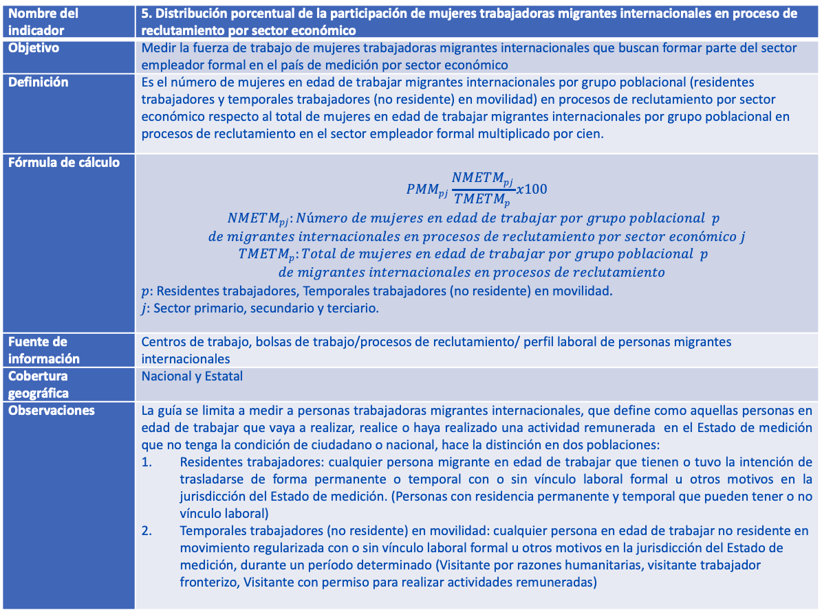
Anexo 1: Ficha de metadatos de los indicadores claves
Nombre del indicador | 5. Distribución porcentual de la participación de mujeres trabajadoras migrantes internacionales en proceso de reclutamiento por sector económico
Objetivo | Medir la fuerza de trabajo de mujeres trabajadoras migrantes internacionales que buscan formar parte del sector empleador formal en el país de medición por sector económico
Definición | Es el número de mujeres en edad de trabajar migrantes internacionales por grupo poblacional (residentes trabajadores y temporales trabajadores (no residente) en movilidad) en procesos de reclutamiento por sector económico respecto al total de mujeres en edad de trabajar migrantes internacionales por grupo poblacional en procesos de reclutamiento en el sector empleador formal multiplicado por cien.
Fórmula de cálculo | $${PMM}_{pj}\frac{NMETM_{pj}}{TMETM_{p}}x100$$ $$NMETM_{pj}:Número de mujeres en edad de trabajar por grupo poblacional p$$ $$de migrantes internacionales en procesos de reclutamiento por sector económico j$$ $$TMETM_{p}:Total de mujeres en edad de trabajar por grupo poblacional p$$ $$de migrantes internacionales en procesos de reclutamiento$$ $p:$ Residentes trabajadores, Temporales trabajadores (no residente) en movilidad. $j:$ Sector primario, secundario y terciario.
Fuente de información | Centros de trabajo, bolsas de trabajo/procesos de reclutamiento/ perfil laboral de personas migrantes internacionales
Cobertura geográfica | Nacional y Estatal
Observaciones | La guía se limita a medir a personas trabajadoras migrantes internacionales, que define como aquellas personas en edad de trabajar que vaya a realizar, realice o haya realizado una actividad remunerada en el Estado de medición que no tenga la condición de ciudadano o nacional, hace la distinción en dos poblaciones: Residentes trabajadores: cualquier persona migrante en edad de trabajar que tienen o tuvo la intención de trasladarse de forma permanente o temporal con o sin vínculo laboral formal u otros motivos en la jurisdicción del Estado de medición. (Personas con residencia permanente y temporal que pueden tener o no vínculo laboral) Temporales trabajadores (no residente) en movilidad: cualquier persona en edad de trabajar no residente en movimiento regularizada con o sin vínculo laboral formal u otros motivos en la jurisdicción del Estado de medición, durante un período determinado (Visitante por razones humanitarias, visitante trabajador fronterizo, Visitante con permiso para realizar actividades remuneradas)
Una propuesta integral de 19 indicadores clave para obtener un panorma general minimo necesario sobre la caracterización de las personas migrantes internacionales

Slide 23
Anexo 2: Recomendaciones técnicas
¿Cómo garantizar la permanencia de la guía al interior de los centros de trabajo?
Mecanismos de gobernanza | Definición | Ruta de Implementación
Estructural | Definir los roles, la estructura de estos y responsabilidades de quienes materializan el gobierno de datos en el nivel operativo hasta el nivel estratégicos. | Incorporar y reconocer al personal que recopila y procesa información en los procesos de reclutamiento y contratación en el marco de gobierno de datos de la organización.
Procedimientos | Garantizar que los datos se registren con precisión, se mantengan de forma segura, se utilicen de manera efectiva con una documentación estructurada. Esto a través de estrategias de datos, políticas de datos, procedimientos y estándares, seguimiento del cumplimiento, medición del desempeño. | Diseñar y/o incorporar en la estrategia de datos la producción de datos sobre personas trabajadoras migrantes internacionales en los procesos de reclutamiento y contratación para coadyuvar a los objetivos estratégicos de la empresa. Adoptar y reconocer los lineamientos estadísticos sobre personas trabajadoras migrantes internacionales como un proceso/ método confiable y eficiente para garantizar la producción de datos de calidad y estandarizada. Fomentar procesos internos documentados. Garantizar la protección de datos mediante prácticas nacionales e internacionales para reducir los riesgos y la vulnerabilidad de la información generada por la organización. Crear mecanismos de seguimiento y/o monitoreo de los modelos de gobernanza de datos.
Relacional | Garantizar y facilitar la colaboración entre actores claves en la producción de datos a fin de fortalecer una cultura organizacional que valora los datos. Esto a través de la comunicación, capacitación y la coordinación entre actores. | Sensibilizar a los actores claves sobre el valor de los datos de personas trabajadoras migrantes internacionales para los objetivos de la empresa. Capacitar al personal en temas de producción de datos durante el reclutamiento y contratación para minimizar errores. Desarrollar un plan de trabajo entre los actores para definir los canales de comunicación, herramientas y las iniciativas para fortalecer el compromiso de la producción de datos
La gobernanza de datos¹ garantiza la permanencia de los presentes lineamientos en los centros de trabajo formales.
Recopilación del dato
Procesamiento y/o Sistematización
Almacenamiento
Uso o reutilización
Interoperabilidad
Eliminación o Archivado
1 Conjunto de políticas, procesos, métodos para garantizar la producción, gestión, uso, conservación, eliminación de los datos de una institución.

Slide 24
FORMATO DE PERFIL DE LA VACANTE Y EMPRESA
Campo orientador | Opciones de respuesta
Sector económico que pertenece esta empresa es*: Se entenderá como sector económico a la clasificación de la actividad a la que se dedica un establecimiento según la división del área económica: primario (explotación de recursos naturales), secundaria (manufactura e industria) y terciaria (servicios) (INEGI, 2017). | 1.Primario 2.Secundario 3.Tercerario 99. No se especifica
La principal actividad que realiza esta empresa de acuerdo con la lista de actividades del Sistema de Clasificación Industrial de América del Norte (SCIAN) es*: | 1. (11) Agricultura, cría y explotación de animales, aprovechamiento forestal, pesca y caza. 2. (21) Minería. 3.(22) Generación, transmisión, distribución y comercialización de energía eléctrica, suministro de agua y de gas natural por ductos al consumidor final. 4. (23) Construcción. 5. (31-33) Industrias manufactureras. 6. (43) Comercio al por mayor. 7. (46) Comercio al por menor. 8. (48-49) Transportes, correos y almacenamiento. 9. (51) Información en medios masivos. 10. (52) Servicios financieros y de seguros. 11. (53) Servicios inmobiliarios y de alquiler de bienes muebles e intangibles. 12. (54) Servicios profesionales, científicos y técnicos. 13. (55) Corporativos. 14. (56) Servicios de apoyo a los negocios y manejo de residuos, y servicios de remediación. 15. (61) Servicios educativos. 16. (62) Servicios de salud y de asistencia social. 17. (71) Servicios de esparcimiento culturales y deportivos, y otros servicios recreativos. 18. (72) Servicios de alojamiento temporal y de preparación de alimentos y bebidas. 19. (81) Otros servicios excepto actividades gubernamentales. 99. No se especifica
Anexo 3: Versión ejecutiva
Variables necesarias para el cálculo de indicadores

Slide 25
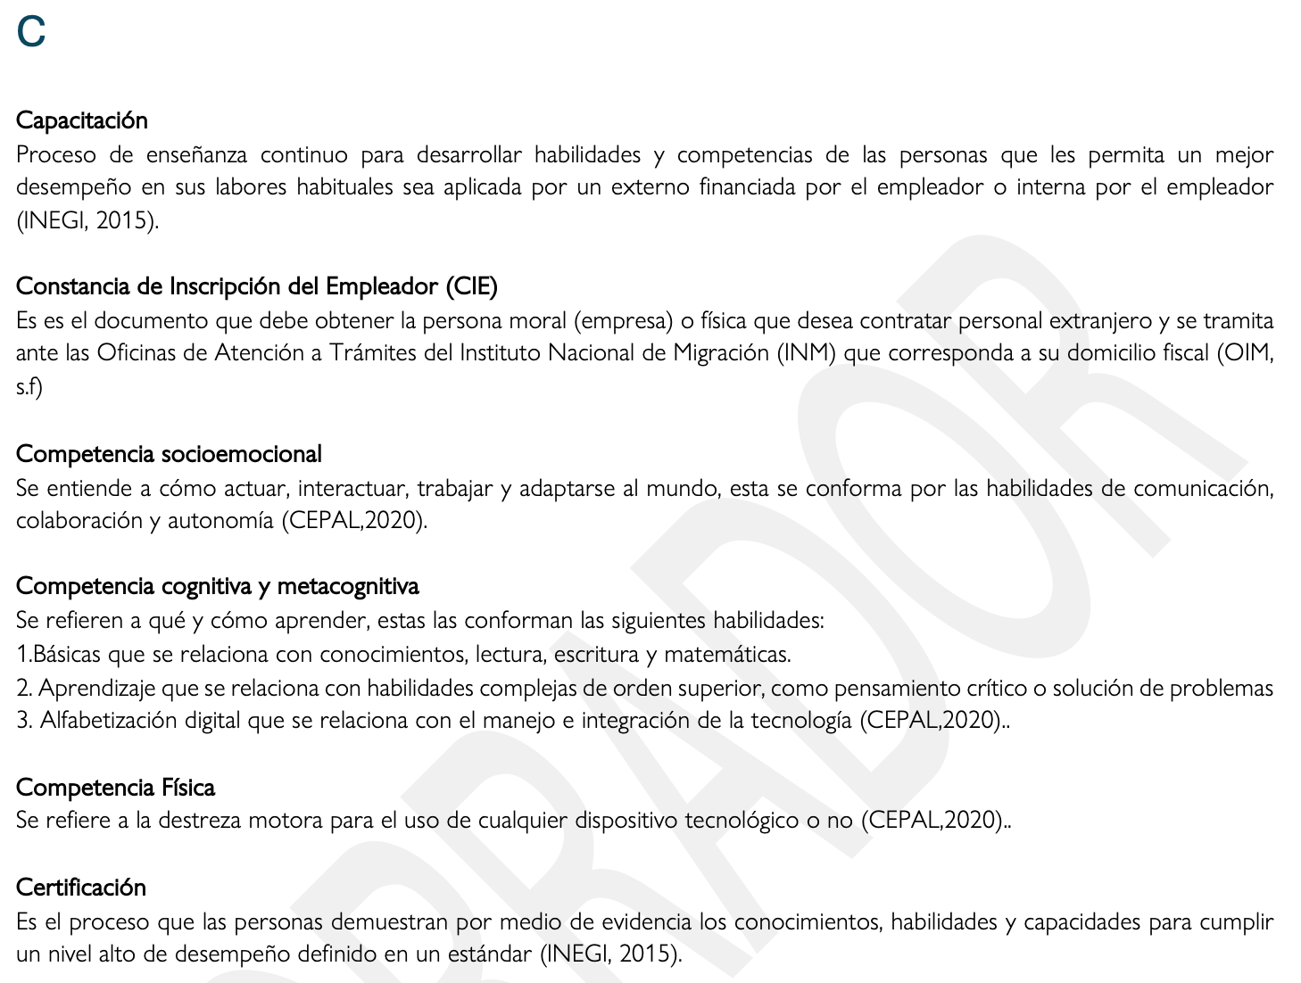
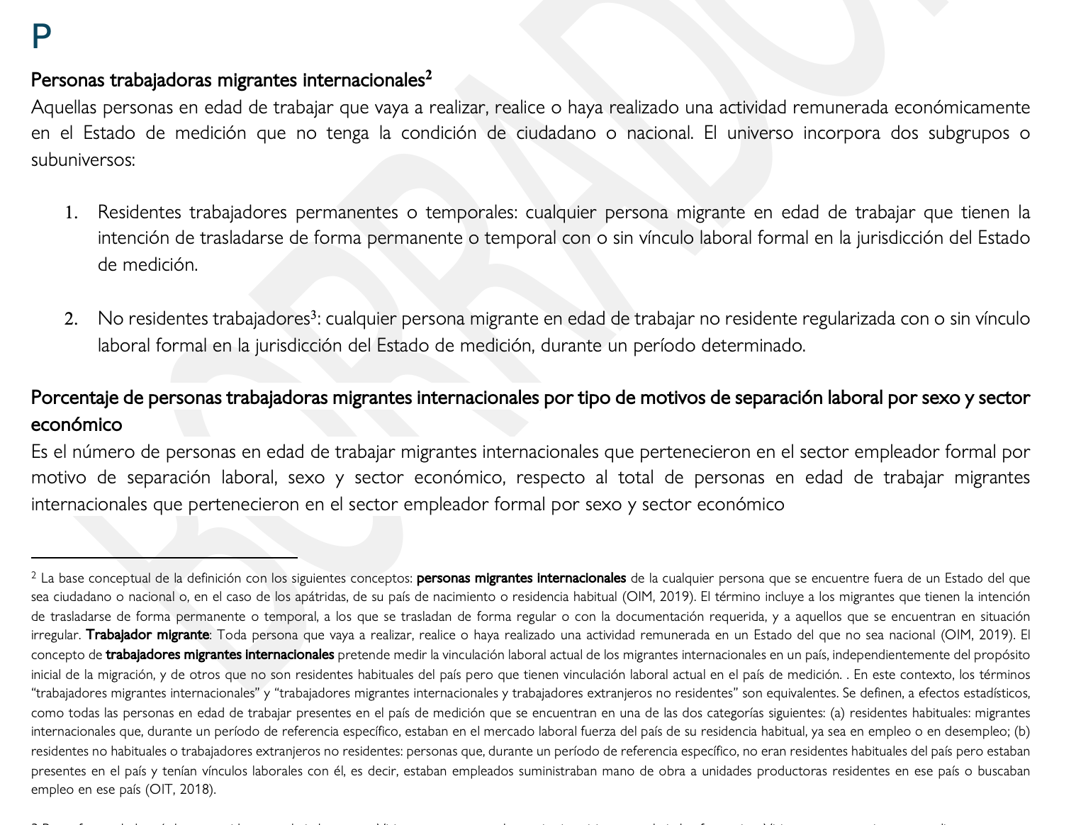
Glosario de términos
Compilación ed conceptos técnico para la recolección de datos con fines estadísticos y sustanciales en materia de migración

Slide 26

MUCHAS GRACIAS
¿PREGUNTAS?

